Slide 1
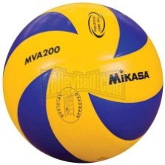

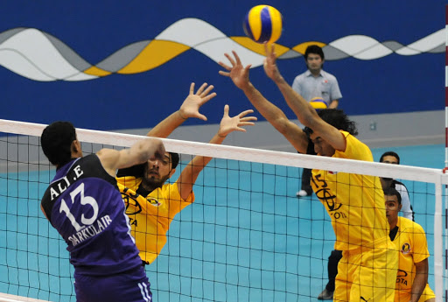
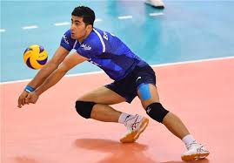
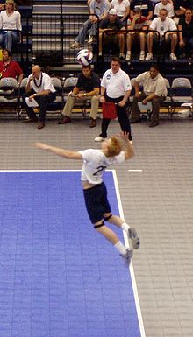
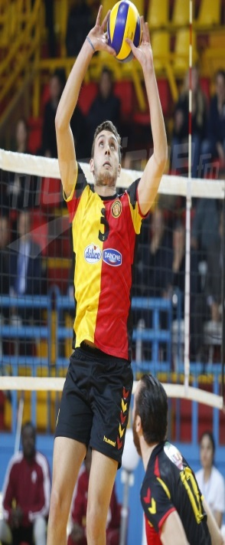
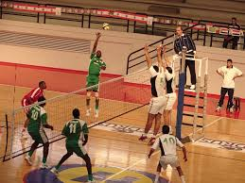
وزارة التعليم العالي والبحث العلمي
جامعة البصرة.
كلية التربية البدنية وعلوم الرياضة.
فرع العلوم التطبيقية
المهارات الاساسية في الكرة الطائرة / المرحلة الثانية
اعداد
الدكتور/ مهند خيرالله جبار

Slide 2
المحاضرة الرابعة
ثانيا - مهارة الاستقبال:
تعريف:هو استقبال الكرة المرسلة من اللاعب المرسل للفريق المنافس لتهيئتها للاعب المعد أو الزميل في الملعب، وذلك بامتصاص سرعتها وقوتها وبتمريرها من أسفل إلى أعلى بالساعدين أو بالتمرير أعلى حسب قوة الكرة وسرعتها ووضع اللاعب المستقبل.
أهميتها
يعتبر الدفاع عن الإرسال من المهارات الدفاعية ذات أهمية كبيرة في الكرة الطائرة، فمنذ نشأتها وحتى وقتنا الحاضر تنوعت وتتابعت طرق استقبال الكرة سواء بالكفين أو الذراعين، وبعد أن كانت تؤدى من أعلى أصبحت الطريقة المتبعة حاليا بالذراعين من أسفل يطلق عليها Begger وتؤدي باستخدام السطح الداخلي للساعدين، وذلك لضمان استلام الكرة بطريقة جيدة وتوصيلها للزميل وبدون حدوث أخطاء.
اشكال مهارة الاستقبال
1- استقبال الارسال من الوقوف
2- استقبال الارسال من الجانب
3- استقبال الارسال من السقوط
4- استقبال الارسال من الاعلى بالأصابع

Slide 3
طريقة استقبال الإرسال:
يتحرك اللاعب باتجاه الكرة ليأخذ وقفة الاستعداد خلف الكرة ,حيث يقف اللاعب والقدمان متباعدتان أوسع من الحوض قليلا والركبتان مثنيتان قليلا، وتشكلان زاوية قائمة تقريبا مع الحوض، ميل الجذع قليلا للأمام، الرأس عمودي على مستوى الكتفين وتوجيه النظر إلى المنافس والذراعان متباعدتان عن بعضهما مسافة حوالي اتساع الكتفين، وممدودتان للأمام ,وضع الساعدين لبعضهما مع وضع اليد منقبضة داخل الاخرى , ويزداد انثناء الركبتين للأسفل لحضه التأهب لاستقبال الكرة .
عند وصول الكرة لملامسة سطح الساعدين يبدا اللاعب بتشبيك اليدين وضع الواحدة داخل الاخرى . حيث يقوم اللاعب بنشر اجزاء جسمه للأعلى فيبدا بمد الرجلين من مفصل الركبة ثم مفصل الورك والجزء العلوي من الجسم للأمام والاعلى .

Slide 4
الأخطاء الشائعة في استقبال الإرسال:
1- لم يأخذ الاعب الوقفة الصحيحة لاستقبال الارسال, وان التقاء الكرة بالذراعين لم يكن في المكان الصحيح .
2- المرجحة الزائدة للذراعين أماما ولأعلى للعب الكرة مما يؤدي إلى زيادة قوة وسرعة طيران الكرة خارج حدود اللعب.
3- عدم تساوي السطح الداخلي للساعدين عند ضرب الكرة مما يؤدي إلى طيرانها جانبا.
4- استقبال الكرة بالذراعين المثنيتين
5- ضرب الكرة باليدين وليس على سطح الساعدين مما يؤدي إلى طيرانها لأحد الجانبين.

Slide 5
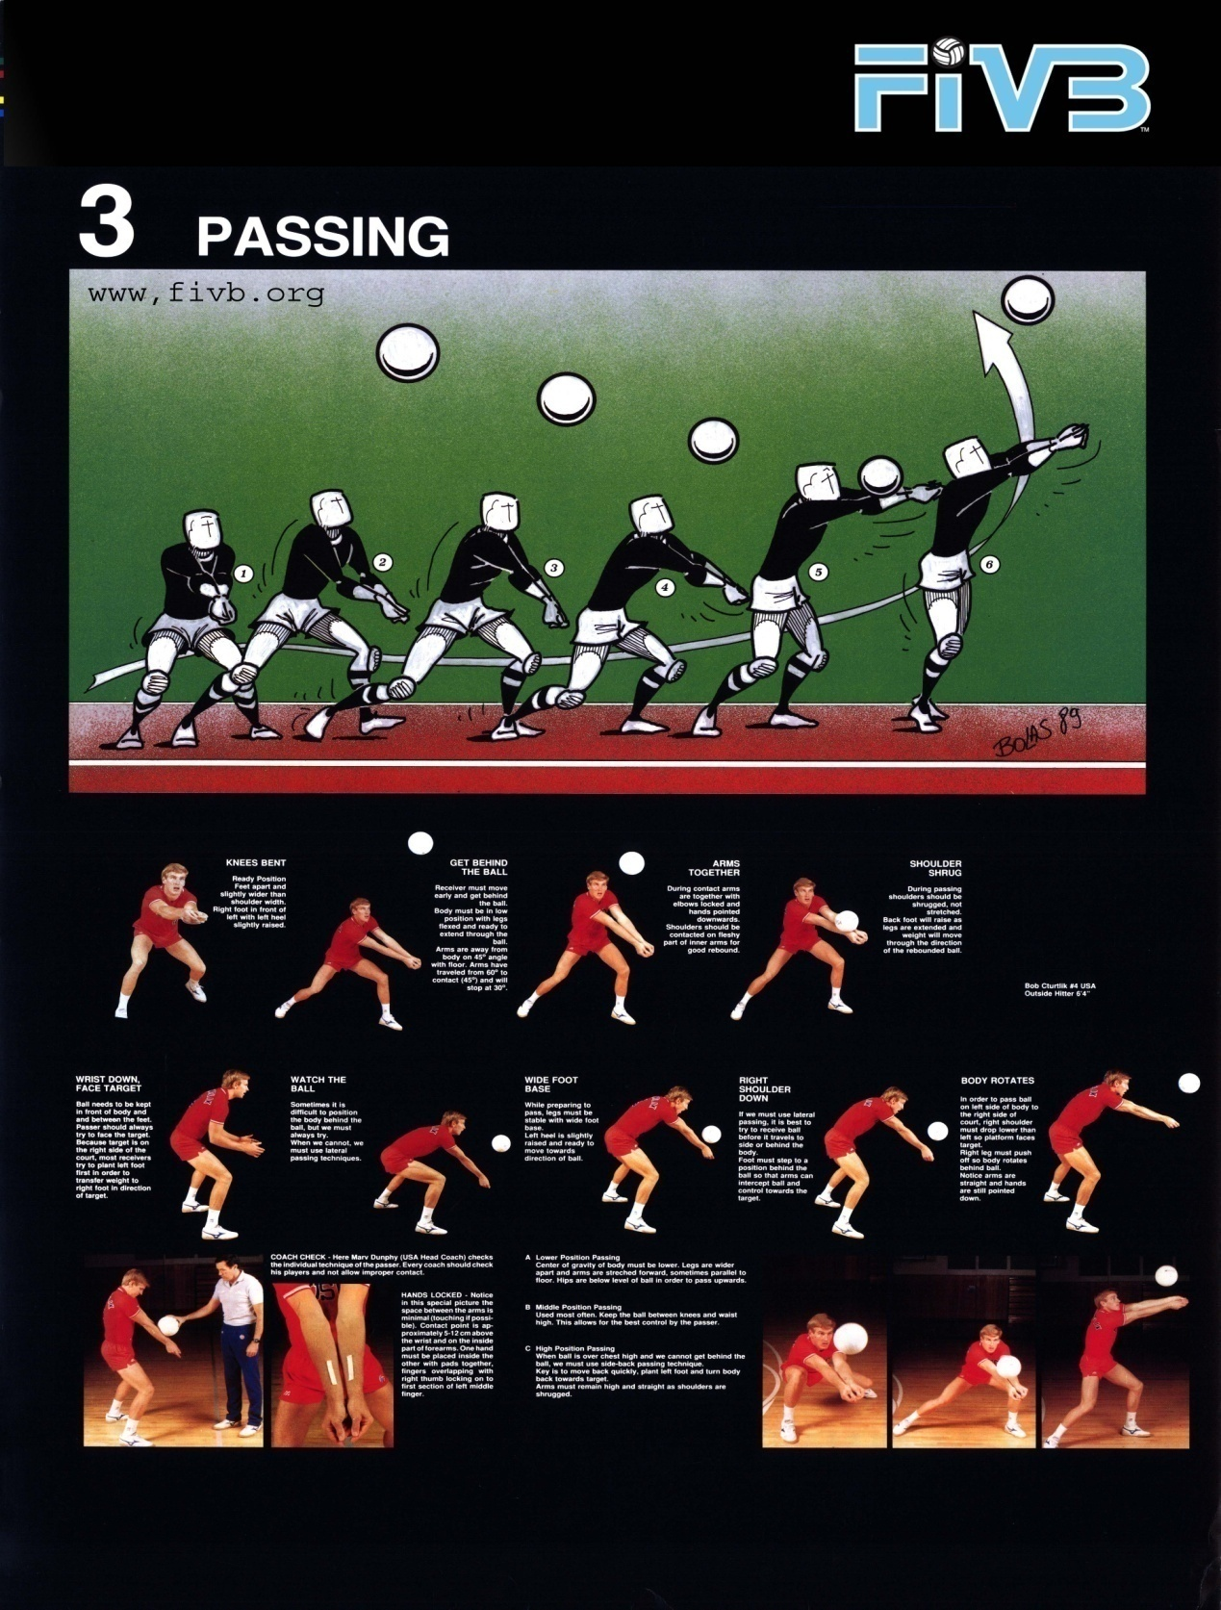

Slide 6
التمرينات اللازمة لتطوير مهارة استقبال الارسال
1- عرض مهارة استقبال الارسال امام اللاعبين .
2- اداء المهارة بدون كرة .
3- اداء المهارة بشكل مستمر على الحائط.
4- اداء المهارة باسمرار للزميل المقابل الي يقف على بعد 3-5 متر.
5- المشي بالكرة بتمريرها للأعلى ثم استقبالها بالساعدين

